Slide 1
1000i SIP 블루투스 설정 가이드
Version | Date | 내용
1.0 | 2022/10/07 | 초판 발행
1.1 | 2024/09/29 | 블루투스 헤드셋 사용 모델 추가 (Apple AirPods, Galaxy Buds)
Ericsson-LG Enterprise

Slide 2
Contents
소개
LCD 메뉴
소프트 버튼과 블루투스 상태 아이콘
블루투스 설정
블루투스 켜기 / 검색
검색된 블루투스 헤드셋 연결
저장된 블루투스 헤드셋 연결
연결된 블루투스 헤드셋 연결해제
연결된 블루투스 헤드셋 삭제
저장된 블루투스 헤드셋 삭제
블루투스 끄기

Slide 3
소개
1040i와 1050i에는 USB 포트가 제공되고, 블루투스 동글을 사용하여 블루투스 헤드셋을 사용합니다.
블루투스 설정을 위한 LCD 메뉴를 설명합니다. 블루투스 설정 메뉴는 블루투스 동글이 설치된 경우 표시됩니다. 우선 단말의 후면에 위치한 USB 포트에 블루투스 동글을 연결합니다.
참고: 1000i 블루투스는 헤드셋 프로파일(HSP)만 지원되며, 헤드셋 버튼은 착신된 링 응답과 통화 종료로만 동작됩니다.
지원 단말
- 1040i와 1050i ( R2.3.01 이후 버전 )
사용 가능 블루투스 동글 및 헤드셋
에릭슨-LG 엔터프라이즈 단말기와 사용 가능한 블루투스 동글과 헤드셋의 권장 모델입니다.
블루투스 동글 (CSR 칩셋을 사용하는 블루투스 4.0 동글만 호환 가능함)
- ASUS USB-BT400 USB Adapter (Bluetooth 4.0 USB Adapter)
- TP-LINK UB400 (Bluetooth 4.0)
- UGREEN USB Bluetooth 4.0 Adapter (Chip model : CSR8510)
블루투스 헤드셋
- Plantronics PLT E100 Series
- Jabra STEEL a1.17.0
- Jabra Evolve 75e
- Apple AirPods
- Galaxy Buds
주의
에릭슨-LG 엔터프라이즈는 권장 모델 이외, 다른 블루투스 동글과 헤드셋은 동작 및 품질을 보증할 수 없습니다.
권장 모델은 에릭슨-LG 엔터프라이즈의 호환성 테스트를 통해 추가하거나 변경할 수 있습니다.
블루투스 동글과 Wi-Fi 동글은 동시 사용할 수 없습니다. USB 포트에는 반드시 하나의 동글만 연결해야 합니다.

Slide 4
1000i SIP LCD 메뉴

Slide 5
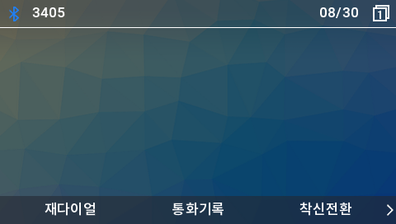
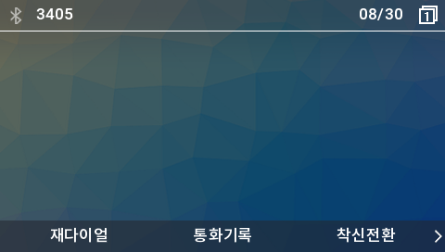
소프트 버튼과 블루투스 상태 아이콘
[LCD]
블루투스 설정 메뉴에서 사용되는 버튼 설명
버튼 이름 | 버튼 기능
이전 | 이전 화면으로 되돌아 갑니다.
다음 | 다음 메뉴로 이동합니다.
확인 | 선택된 메뉴를 실행합니다.
켜기 | 블루투스 기능을 켭니다.
끄기 | 블루투스 기능을 끕니다.
검색 | 주변의 블루투스 헤드셋을 찾습니다.
취소 | 진행 중인 동작을 중지합니다.
연결 | 검색된 블루투스 헤드셋이나 저장된 블루투스 헤드셋을 연결합니다.
연결해제 | 블루투스 헤드셋의 연결이 해제되지만, 헤드셋 정보는 그대로 유지됩니다.
삭제 | 연결된 블루투스 헤드셋은 연결 해제되며, 헤드셋 정보도 지워집니다.
> | 네비게이션 오른쪽 버튼을 사용하여 소프트 메뉴의 다음 페이지로 이동합니다.
네비게이션/볼륨 업/다운 | 메뉴 또는 헤드셋 목록에서 항목을 이동할 때 사용됩니다.
블루투스 헤드셋이 연결되면,
상단 상태 바에서 블루투스 연결 상태 아이콘 표시
블루투스 헤드셋이 연결되어 있지 않으면,
상단 상태 바에 연결 해제 상태 아이콘 표시
아이콘
연결됨
(상단 상태 바)
연결해제 됨
(상단 상태 바)
연결됨
(상단 상태 바)
블루투스는 켜있지만 연결 안 됨
(상단 상태 바)

Slide 6
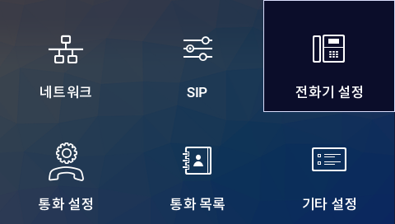
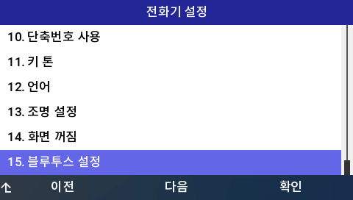
블루투스 설정
[LCD]
블루투스 설정 메뉴는 블루투스 동글이 장착된 경우에만 표시됩니다.
1. 메뉴 키를 누르고 “전화기 설정” 선택
0 단계. 블루투스 USB 동글 연결
1 단계. 단말기 켜기
2 단계. 블루투스 헤드셋 연결하기
3 단계. 블루투스 헤드셋 연결해제
2. “15. 블루투스 설정” 선택

Slide 7
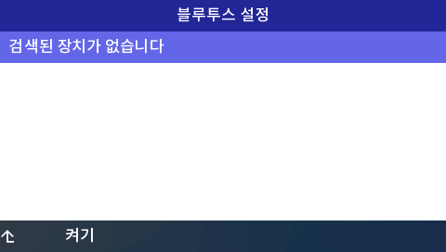
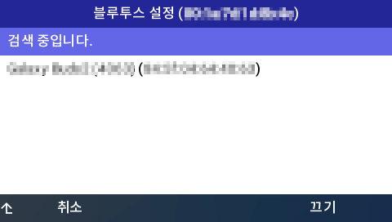
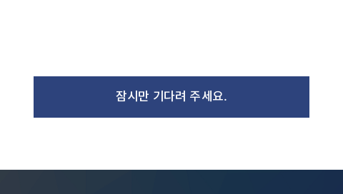
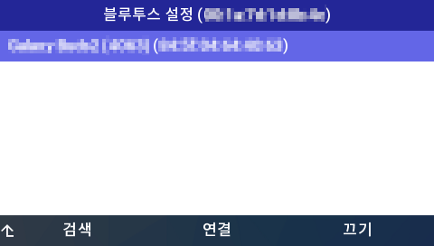
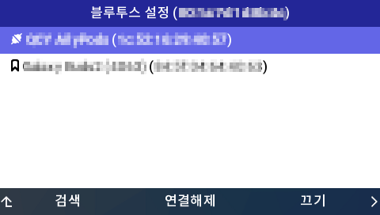
블루투스 켜기 및 검색
[LCD]
1. “블루투스 설정” 메뉴 선택
2-1 블루투스 켜기
상태: 블루투스 꺼짐
(검색중)
연결되거나 저장된 블루투스 헤드셋이 없는 경우
2-2 블루투스 활성화
상태: 블루투스 켜짐
(검색 목록)
아이콘
연결되거나 저장된
블루투스 헤드셋이 있는 경우
저장된 블루투스 헤드셋
연결된 블루투스 헤드셋

Slide 8
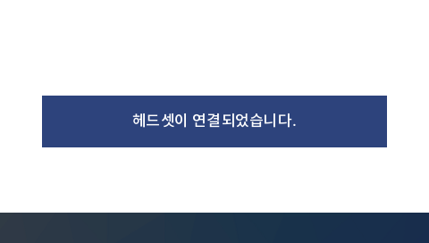
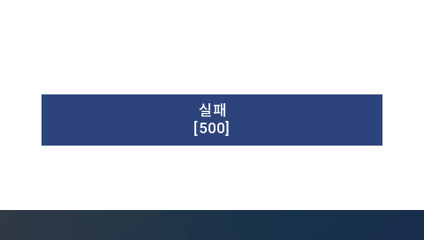
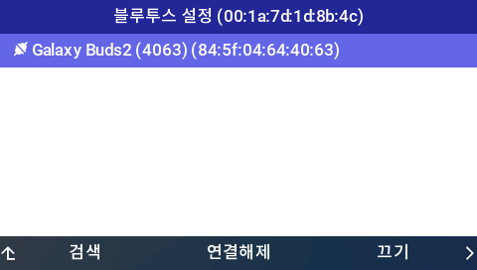
검색된 블루투스 헤드셋 연결
[LCD]
1. 검색된 블루투스 헤드셋을 선택하고 “연결” 누르기
연결 중
연결됨
연결 실패
(오류 코드 확인)

Slide 9
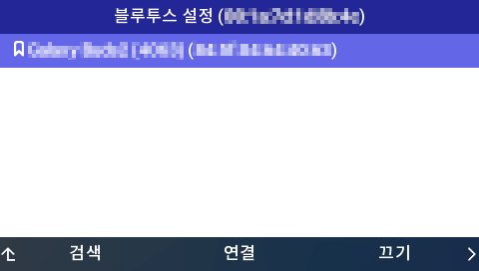
저장된 블루투스 헤드셋 연결
[LCD]
1. 저장된 블루투스 헤드셋을 선택하고 “연결” 누르기
연결 중
연결됨
연결 실패
(오류 코드 확인)

Slide 10
연결된 블루투스 헤드셋 연결해제
[LCD]
1. 연결된 블루투스 헤드셋을 선택하고 “연결해제” 누르기
연결해제 중
연결해제 됨
연결해제 실패
(오류 코드 확인)

Slide 11
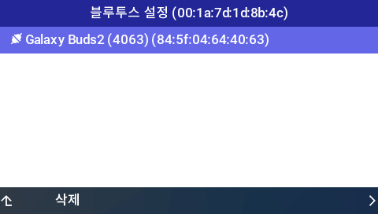
연결된 블루투스 헤드셋 삭제
[LCD]
1. 연결된 블루투스 헤드셋을 선택하고 “삭제” 누르기
연결해제 및 삭제 중
연결해제 후 삭제 됨
삭제 실패
(오류 코드 확인)

Slide 12
저장된 블루투스 헤드셋 삭제
[LCD]
1. 저장된 블루투스 헤드셋을 선택하고 “삭제” 누르기
삭제 중
삭제 됨
삭제 실패
(오류 코드 확인)

Slide 13
블루투스 끄기
[LCD]
1-1. “끄기” 누르기

